Slide 1
TỔNG QUAN VỀ GIAO DỊCH NĂNG LƯỢNG NGANG HÀNG (PEER-TO-PEER): Các Mô hình, Công nghệ nền tảng và Ứng dụng
PGS.TS. Nguyễn Minh Ý
Bộ môn Kỹ thuật Điện
Khoa Điện - Điện tử
Trường Đại học Thủy lợi

Slide 2
Nội dung
Giới thiệu về Giao dịch năng lượng Ngang hàng (P2P)
Các Định nghĩa và Khái niệm Cốt lõi
Các Mô hình Giao dịch P2P
Các Công nghệ Nền tảng
Ứng dụng Thực tiễn: Điện Mặt trời Áp mái
Kết luận và Hướng phát triển

Slide 3
Bối cảnh và sự cần thiết
Chuyển dịch năng lượng:
Từ mô hình tập trung sang phi tập trung với sự gia tăng của các Nguồn năng lượng phân tán (Distributed Energy Resources - DERs).
Sự xuất hiện của "Prosumer":
Người tiêu dùng không còn thụ động mà chủ động sản xuất, tiêu thụ và lưu trữ năng lượng.
Hạn chế của mô hình truyền thống:
Chênh lệch lớn giữa giá mua và bán điện của lưới điện, làm giảm lợi ích kinh tế của prosumer.
Giao dịch P2P là giải pháp:
Cho phép mua bán điện trực tiếp, tạo ra một thị trường năng lượng cục bộ hiệu quả và linh hoạt.
Notes:
Tại sao chúng ta cần Giao dịch P2P?
Nhấn mạnh sự thay đổi căn bản trong cấu trúc hệ thống điện là tiền đề cho sự ra đời của P2P.
So sánh mô hình lưới điện tập trung (centralized) và phi tập trung (decentralized).

Slide 4
Lợi ích của Giao dịch P2P
Kinh tế
Tối đa hóa lợi ích cho người tham gia (bán giá cao hơn, mua giá rẻ hơn).
Kỹ thuật
Tăng cường khả năng tích hợp NLTT
Giảm tổn thất lưới điện
Cải thiện ổn định lưới điện cục bộ.
Xã hội
Trao quyền cho người tiêu dùng
Tạo cộng đồng năng lượng tự chủ.
Đổi mới
Thúc đẩy các mô hình kinh doanh và công nghệ mới.
Notes:
Trình bày các lợi ích một cách cân bằng giữa kỹ thuật và kinh tế.

Slide 5
Các thách thức chính
Tính không chắc chắn (Uncertainty):
Từ nguồn NLTT và phụ tải.
Ràng buộc vật lý của lưới điện:
Nghẽn mạch, chất lượng điện năng.
Thiết kế thị trường:
Cơ chế định giá và phân bổ lợi ích công bằng.
An ninh và Quyền riêng tư:
Bảo mật dữ liệu giao dịch và thông tin cá nhân.

Slide 6
Các khái niệm, thuật ngữ chuyên ngành
Prosumer:
Người vừa sản xuất, vừa tiêu thụ năng lượng.
Thị trường P2P:
Nền tảng giao dịch trực tiếp (Cộng đồng năng lượng, Lưới điện vi mô, Nhà máy điện ảo).
Giá trị Danh tiếng (Reputation Value):
Cơ chế xây dựng lòng tin dựa trên lịch sử giao dịch.
Notes:
Giải thích ngắn gọn, súc tích để khán giả nắm được các thuật ngữ sẽ được sử dụng xuyên suốt bài trình bày.

Slide 7
Mô hình hóa Tương tác chiến lược
Mô hình Lý thuyết trò chơi được áp dụng
Để phân tích hành vi và tìm ra điểm cân bằng lợi ích giữa các bên độc lập.
Trò chơi Không hợp tác
Trò chơi Stackelberg: Mô hình Lãnh đạo - Theo sau (ví dụ: DSO và Prosumer).
Thương lượng Nash: Mô hình đàm phán để xác định giá công bằng.
Trò chơi Hợp tác
Trò chơi Liên minh: Các prosumer hợp tác để tối đa hóa lợi ích chung.
Giá trị Shapley: Phương pháp phân bổ lợi ích công bằng.
Notes:
Sơ đồ đơn giản minh họa các loại trò chơi (ví dụ: 1 leader-nhiều follower).

Slide 8
Các phương pháp tối ưu hóa
Tối ưu hóa ngẫu nhiên (Stochastic process)
Dựa trên kịch bản xác suất, tối ưu hóa giá trị kỳ vọng.
Tối ưu hóa bền vững (Robust optimization)
Tối ưu cho trường hợp xấu nhất, đảm bảo an toàn nhưng có thể "quá thận trọng".
Tối ưu hóa phân phối bền vững
(Distributed robust optimization)
Phương pháp trung gian, cân bằng giữa hiệu quả và độ an toàn.
Notes:
Giới thiệu bài toán: Cần đưa ra quyết định tối ưu khi các yếu tố đầu vào (sản lượng PV, phụ tải) không chắc chắn.

Slide 9
Các Mô hình Giao dịch P2P
Theo cấu trúc Thị trường
Phi tập trung hoàn toàn (Fully Decentralized)
Bán tập trung / Cộng đồng (Community-based)
Kết hợp (Hybrid)
Theo cơ chế Tương tác
Dựa trên Lý thuyết trò chơi (Game-theoretic)
Dựa trên Đấu giá (Auction-based)
Dựa trên Tối ưu hóa phân tán (Optimization-based)
Notes:
Chỉ ra rằng các mô hình thực tế thường là sự kết hợp của nhiều loại khác nhau.

Slide 10
Công nghệ Nền tảng: Blockchain
Blockchain là gì?
Sổ cái phân tán, minh bạch, bất biến.
Vai trò trong P2P:
Tạo dựng lòng tin: Cơ chế đồng thuận phi tập trung.
Tự động hóa: Thông qua Hợp đồng thông minh (Smart Contracts) để thực thi các quy tắc thị trường.
Bảo mật & Bảo vệ quyền riêng tư: Mã hóa và kiến trúc phân tán.
Loại hình phù hợp: Permissioned Blockchain (ví dụ: Hyperledger Fabric) hiệu quả và bảo mật hơn Public Blockchain.

Slide 11
Công cụ, thuật toán Tối ưu hóa
Nền tảng giải quyết bài toán
Gurobi, CPLEX (thông qua Python, MATLAB).
Thuật toán tối ưu hóa phân tán
ADMM (Alternating Direction Method of Multipliers): Giải thuật then chốt để giải bài toán tối ưu hóa tổng thể mà không cần thu thập tất cả dữ liệu về một nơi.
Nguyên lý: Các tác nhân tự giải bài toán cục bộ và chỉ trao đổi một lượng thông tin giới hạn (giá, sản lượng biên).
Trí tuệ nhân tạo (AI/ML)
Hỗ trợ dự báo sản lượng NLTT và phụ tải.

Slide 12
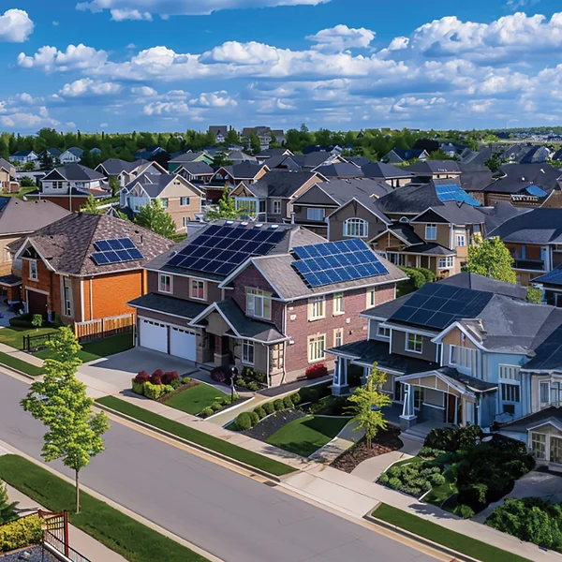
Ứng dụng Thực tiễn: Điện Mặt trời Áp mái
Mô tả Kịch bản
Các hộ gia đình có PV áp mái trở thành prosumer.
Thách thức chính trong kịch bản này
Sự không chắc chắn của nguồn PV và phụ tải.
Ràng buộc của lưới điện hạ thế.
Làm sao để khuyến khích các hộ tham gia và chia sẻ lợi ích công bằng.

Slide 13
Giải pháp Kỹ thuật cho Điện Mặt trời Áp mái
Vấn đề: Không chắc chắn
Giải pháp: Mô hình tối ưu hóa (SP/RO) + Hệ thống lưu trữ BESS.
Vấn đề: Ràng buộc lưới điện
Giải pháp: Tích hợp bài toán OPF, sử dụng tín hiệu giá từ DSO (DLMP, Risk Price).
Vấn đề: Lòng tin và tham gia
Giải pháp: Cơ chế danh tiếng, phân bổ lợi ích công bằng (Giá trị Shapley).
Notes:
Liên kết các khái niệm lý thuyết đã trình bày trước đó vào việc giải quyết các vấn đề thực tiễn của điện mặt trời áp mái.

Slide 14
Kết luận
Tính khả thi và lợi ích
P2P đã được chứng minh là khả thi và mang lại lợi ích kinh tế - kỹ thuật rõ rệt.
Công cụ thiết yếu
Lý thuyết trò chơi và các thuật toán tối ưu hóa phân tán là chìa khóa.
Nền tảng tin cậy
Blockchain là công nghệ nền tảng để xây dựng lòng tin và tự động hóa.
Điều kiện tiên quyết
Việc tích hợp và tuân thủ các ràng buộc của lưới điện vật lý là bắt buộc để đảm bảo an toàn hệ thống.

Slide 15
Hướng nghiên cứu trong tương lai
Hoàn thiện khung pháp lý và quy định cho thị trường P2P.
Nghiên cứu mở rộng quy mô và khả năng tương tác giữa các cộng đồng.
Tích hợp sâu hơn các dịch vụ phụ trợ vào mô hình giao dịch.
Mô hình hóa hành vi người dùng phức tạp hơn (yếu tố tâm lý, xã hội).
Tăng cường các giải pháp an ninh mạng cho nền tảng giao dịch.

Slide 16
TRÂN TRỌNG CẢM ƠN!
PGS.TS. Nguyễn Minh Ý
Bộ môn Kỹ thuật Điện
Khoa Điện - Điện tử
Trường Đại học Thủy lợi

